Slide 1

CnPack IDE 专家包
—— CnPack开发组管理员：刘啸
2007.03.26

Slide 2
CnPack 开发组简介
CnPack 开发组 2001 年发源于大富翁论坛
初期目标：基于 Delphi 的开发包、工具包
现有成员：240人。
现有产品：CnPack IDE 专家包、CnPack 组件包、CVSTracNT（移植版）
创始人：周劲羽
管理员：周劲羽、刘啸（参赛负责人）

Slide 3
CnPack IDE 专家包简介
什么是 CnPack IDE 专家包？
CnPack IDE 专家包是一组集成在 Delphi / C++Builder / BDS 的 IDE 中，用于增强 IDE 功能、提高 IDE 的可用性及开发效率的免费、开放源码工具。
CnPack IDE 专家包的第一个版本发布于 2002 年底，目前已走过四年的历程。

Slide 4
CnPack IDE 专家包简介
CnPack IDE 专家包主要面向哪类用户群？
CnPack IDE 专家包主要面对使用 Delphi 5 6 7 8、C++Builder 5 6 与 BDS 2005 2006 的开发者。
CnPack IDE 专家包目前的发布版本包括简体中文、繁体中文、英语三种语言。

Slide 5
CnPack IDE 专家包简介
CnPack IDE 专家包参赛版本 0.8.1，目前正准备发布 0.8.2。
CnPack IDE 专家包的主力开发者、CnPack 开发组的创始人、管理员周劲羽先生曾被评为 Borland 产品专家。
用户遍布国内外。据目前升级数量的统计， CnPack IDE 专家包的用户数目保守估计在四千人以上。

Slide 6
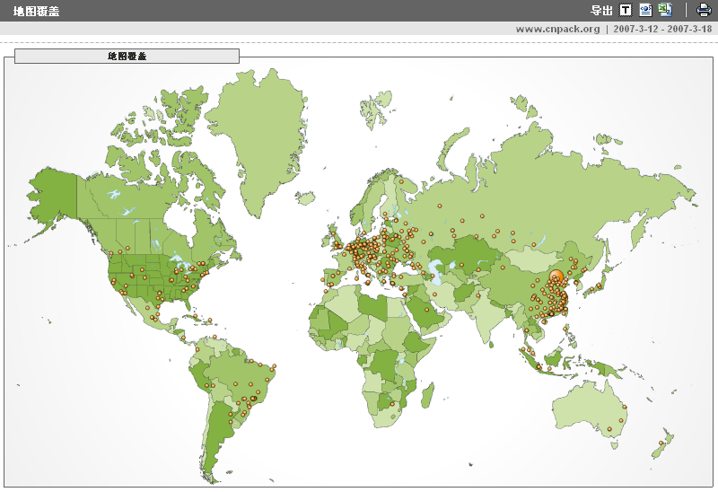
CnPack IDE 专家包用户群分布

Slide 7
CnPack IDE 专家包开发背景
Borland Delphi/C++Builder 系列工具占有相当的 RAD 市场。
Borland的 Open Tools API 接口提供了开放的 IDE 架构体系
国外同类专家产品 GExperts、CodeRush、Castalia、ModelMaker 等拥有相当用户群
国内暂无符合中国人开发习惯的专家产品
据此，我们开发了CnPack IDE 专家包

Slide 8
CnPack IDE 专家包许可协议
遵循《CnPack IDE 专家包许可协议 》
该协议基于OpenSource的官方开源协议
CnPack IDE 专家包源码未经CnPack开发组授权禁止用于商业目的
二次发布时必须附带此协议文本
不提供任何明确或隐含的担保
免责声明

Slide 9
CnPack IDE 专家包特色
简繁英多语言界面支持，方便国内外用户
功能强大，部分特色功能属于首创，居国内外领先水平
部分特色功能针对中文用户的需求，弥补了国外产品部分功能不实用的缺陷
附带一批成熟的组件包和公共库工具供开发者使用
免费开源，框架体系开放，可供二次开发

Slide 10
CnPack IDE 专家包结构与规模
最小化框架，实现管理器和专家注册机制
Open Tools API 接口包装，IDE 服务封装
各项子功能独立化，可动态装配
统一的基类设置与调试输出接口的支持
提供多语控制接口，支持动态界面切换
代码规模10万行左右

Slide 11
CnPack 开发组的成员结构
职能分工：
  项目管理员、代码提交控制人员
  开发人员、测试人员、文档编写人员
  交流管理人员：包括邮件、论坛、QQ群等
层次结构：
  管理员：负责整个开发组和项目的协调管理
  核心组成员：主力开发测试人员
  普通成员：代码贡献人员和普通文档测试员

Slide 12
CnPack 开发组的项目管理
主力平台：Redsaga
镜像平台：共创（cosoft)、 SourceForge
代码协作与管理工具：CVS
任务管理与错误跟踪：基于Web的CVSTrac
每日构建：want，全程自动发布

Slide 13
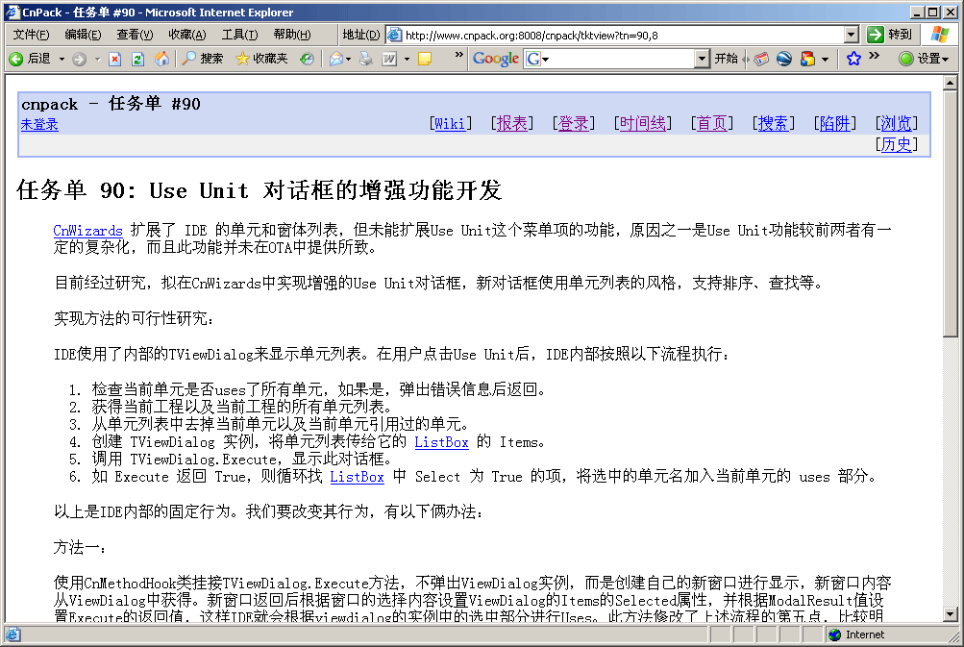
CVSTrac 任务单

Slide 14
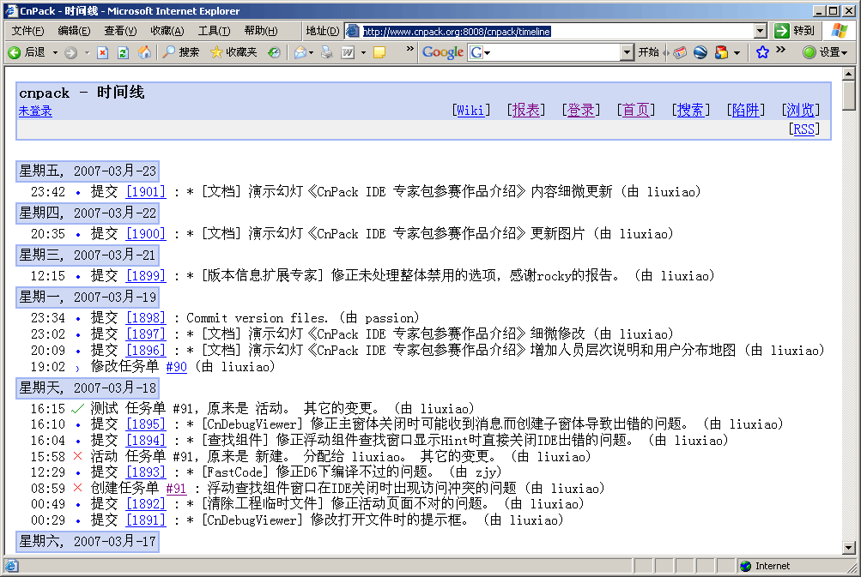
CVSTrac 时间线

Slide 15
CnPack 的计划与展望
产品：CnPack IDE 专家包：
  Pascal 脚本支持，提供开放的开发接口
  Delphi 2007 的支持
  根据用户需求完善其功能
  .NET或Java平台（Eclipse）插件计划
网上社区建设：CnPack社区，供用户交流
开发组团队建设

Slide 16
CnPack IDE 专家包功能演示
参赛版本：CnWizards 0.8.1
演示版本：CnWizards 0.8.2 预览版
  初步支持Pascal脚本功能
  支持自定义编译选项
演示环境：Borland Delphi 7
演示内容：代码输入助手、窗体设计工具栏、单元窗体列表、编辑器工具栏、多语切换、专家设置列表、Pascal脚本、源码统计、自定义编译选项设置工具等。

Slide 17
谢 谢 大 家 ！
欢迎交流！
http://www.cnpack.org
master@cnpack.org

